Slide 1
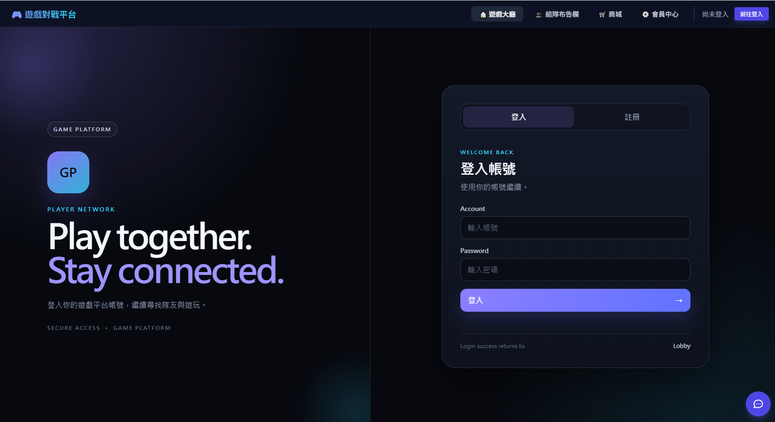
GAMEPLATFORM
遊戲對戰平台
從會員登入、遊戲大廳、組隊與房間，
到進入遊戲的一體化平台
Java 全端工程師職訓 · 小組專題成果報告
Spring Boot
SQLite
REST API
WebSocket
2026

Slide 2
PROJECT GOAL
我們做的不是單一遊戲，而是一條完整的遊玩流程
玩家真正需要的，是從登入、找到遊戲，到和其他玩家一起開始遊戲都能順暢銜接。
1
選擇遊戲
2
尋找玩家
3
建立房間
4
等待同步
5
開始遊戲
集中顯示遊戲與模式
大廳與組隊公告
依模式驗證人數
房主與玩家名單
帶入房號與身分
共用會員、遊戲目錄與房間流程，個別遊戲只專注自己的規則與對局。
GAMEPLATFORM · 小組專題成果報告
02

Slide 3
SYSTEM MODULES
六個模組共同組成遊戲平台
這一頁只看「系統責任」，不是組員分工。
GamePlatform
Chat
User
聊天室即時訊息
登入 · JWT · 會員管理
共用身分、目錄與流程
Game Management
Games
遊戲 · 模式 · 入口
Poker · Quiz
Lobby
Board
建房 · 入房 · 等待
組隊 · 申請 · 通知
GAMEPLATFORM · 小組專題成果報告
03

Slide 4
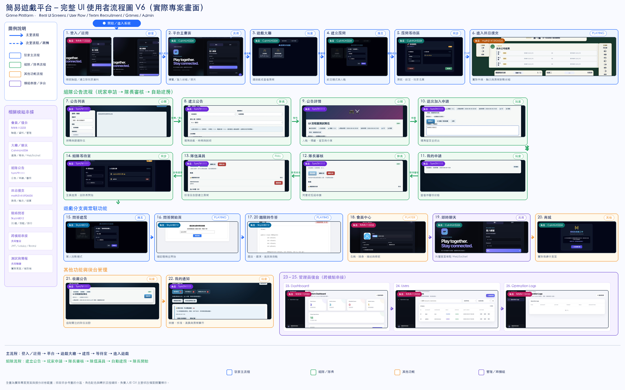
WEB USER FLOW
完整 使用者流程圖：實際畫面串接
登入／註冊 → 平台主頁 → 遊戲大廳 → 建立房間 → 等待室 → 進入遊戲
公告 → 申請加入 → 隊長審核 → 隊伍額滿 → 自動建房
主流程
組隊流程
GAMEPLATFORM · 小組專題成果報告
04
Notes:
本頁直接使用素材資料夾中的完整 UI 使用者流程圖。

Slide 5
05

Slide 6
SYSTEM ARCHITECTURE
前端、Spring Boot 與 SQLite 串起所有模組
主要採用 HTML、CSS、JavaScript 與 jQuery，後端由 Spring Boot 提供 API。
BROWSER
HTML · CSS · JavaScript · jQuery
畫面、表單與操作狀態
SPRING BOOT
REST API · WebSocket · JWT
Controller → Service → Repository
DATA
SQLite
JPA／Hibernate + JDBC
User · Game Management · Lobby · Board · Chat · Poker · Quiz
GAMEPLATFORM · 小組專題成果報告
06

Slide 7
WEB USER FLOW
網頁使用流程：從登入到進入遊戲
同一個平台身分貫穿所有步驟，遊戲頁不需要再次建立獨立帳號。
1
2
3
4
5
6
登入
選遊戲
選模式
組隊／建房
等待開始
進入遊戲
取得 JWT
讀取 Game
讀取 GameMode
驗證人數
同步玩家名單
帶入 room ID
從資料庫讀取遊戲路徑 => 決定要開啟哪個遊戲頁面 => room ID 讓遊戲取得本次房間、模式與玩家資訊。
GAMEPLATFORM · 小組專題成果報告
07

Slide 8
AUTHENTICATION FLOW
JWT 讓不同頁面共享同一個登入身分
前端保存登入結果；每次受保護請求仍由後端重新驗證 token 與帳號狀態。
1
2
3
4
5
Login
JWT
Authorization
Security Filter
Platform Modules
account + password
userId · account · role
Bearer token
驗簽 · 到期 · 狀態
User · Board · Lobby · Games
localStorage 只保存資料；真正能不能操作，仍以後端驗證結果為準。
GAMEPLATFORM · 小組專題成果報告
12

Slide 9
GAME / MODE / ROOM
Game、GameMode 與 Room 把遊戲設定從房間邏輯中抽離
Game 保存遊戲入口，GameMode 保存模式限制，Room 保存一次等待中的對局。
Game
GameMode
Room
Game Page
POKER / QUIZ
遊戲名稱 · 入口路徑
圖示 · 啟用狀態
PLAYER / COMPUTER
minPlayers · maxPlayers
computerPlayers
gameId + modeId
hostAccount · players
status
poker_client.html
?room=XXXXXXXX
依房間資料啟動
房間只依 gameId / modeId 查規則，不需要把 Poker 或 Quiz 的特殊玩法寫死在通用房間模組。
GAMEPLATFORM · 小組專題成果報告
08

Slide 10
ER MODEL · CORE
核心 ER Model：會員、遊戲目錄與房間
先看會直接影響「登入 → 選遊戲 → 建房 → 進遊戲」的資料表。
roles
games
1 : N
1 : N
PK id
role_name
users
PK game_id
game_code (UQ)
frontend_path
backend_path
rooms
PK id (8碼)
game_id · mode_id
host_account
status
1 : N
room_players
PK id
account (UQ)
username
role_id · status_id
room_id
player_account
1 : N
statuses
game_modes
1 : N
PK id
status_name
PK mode_id
FK game_id
mode_code
min/max players
rooms 同時保存 game_id 與 mode_id；room_players 是 Room.players 的 ElementCollection 關聯表。
GAMEPLATFORM · 小組專題成果報告
09

Slide 11
ER MODEL · BOARD
延伸 ER Model：組隊公告如何連到會員、遊戲與房間
Board 有自己的 Entity，但透過 platform_user_id、game_id、mode_id、room_id 與其他模組銜接。
team_posts
join_requests
games / modes
users
members
PK id
FK member_id
game_id · mode_id
room_id · status
PK id
FK post_id
FK member_id
status
game_id
mode_id
PK id
account
username
PK id
platform_user_id (UQ)
account · nickname
notifications
PK id
FK member_id
post_id · message
重點：組隊模組不直接取代會員／房間資料表，而是保存必要的識別資訊與自己的流程狀態。
GAMEPLATFORM · 小組專題成果報告
10

Slide 12
ER MODEL · LOBBY
ER Model · Core / Lobby：會員、遊戲目錄與房間生命週期
Lobby 是遊戲大廳與房間系統，負責建房、等待、開始遊戲，以及遊戲結束後的房間狀態收斂。
games
game_modes
roles / statuses
users
PK 遊戲編號
遊戲代碼
遊戲名稱
前端／後端入口
PK 模式編號
FK 遊戲編號
模式代碼／名稱
玩家數限制
PK 編號
角色名稱
狀態名稱
PK 會員編號
帳號／暱稱
密碼
role_id
status_id
room_players
rooms
Lobby 關鍵角色
FK 房間ID
玩家帳號
ElementCollection
PK 房間ID
FK 遊戲／模式
房主帳號
狀態
開始／結束／過期
把等待中的房間從遊戲本身抽離，讓 Poker、Quiz 等遊戲共用同一套建房與結束流程。
GAMEPLATFORM · 小組專題成果報告
09
11
Notes:
加入 Lobby 說明，並將 Game/GameMode/Room/RoomPlayers 關聯集中呈現。

Slide 13
CROSS-MODULE SEQUENCE
核心功能資料流：組隊完成後建立房間並導向遊戲
用一次核心流程說明前端、Controller、Service、Game Management、Lobby 與 DB 如何串接。
Board UI
Controller
Board Service
Game Management
Lobby
Game Page
選遊戲／模式
送出組隊資料
接收請求
取得登入身分
申請／核准
判斷人數到齊
驗證 gameId
與 modeId
建立房間
加入玩家
frontendPath
+ room ID
SQLite + WebSocket：資料交易成功後才保存／推送玩家名單、通知與房間狀態。
GAMEPLATFORM · 小組專題成果報告
13

Slide 14
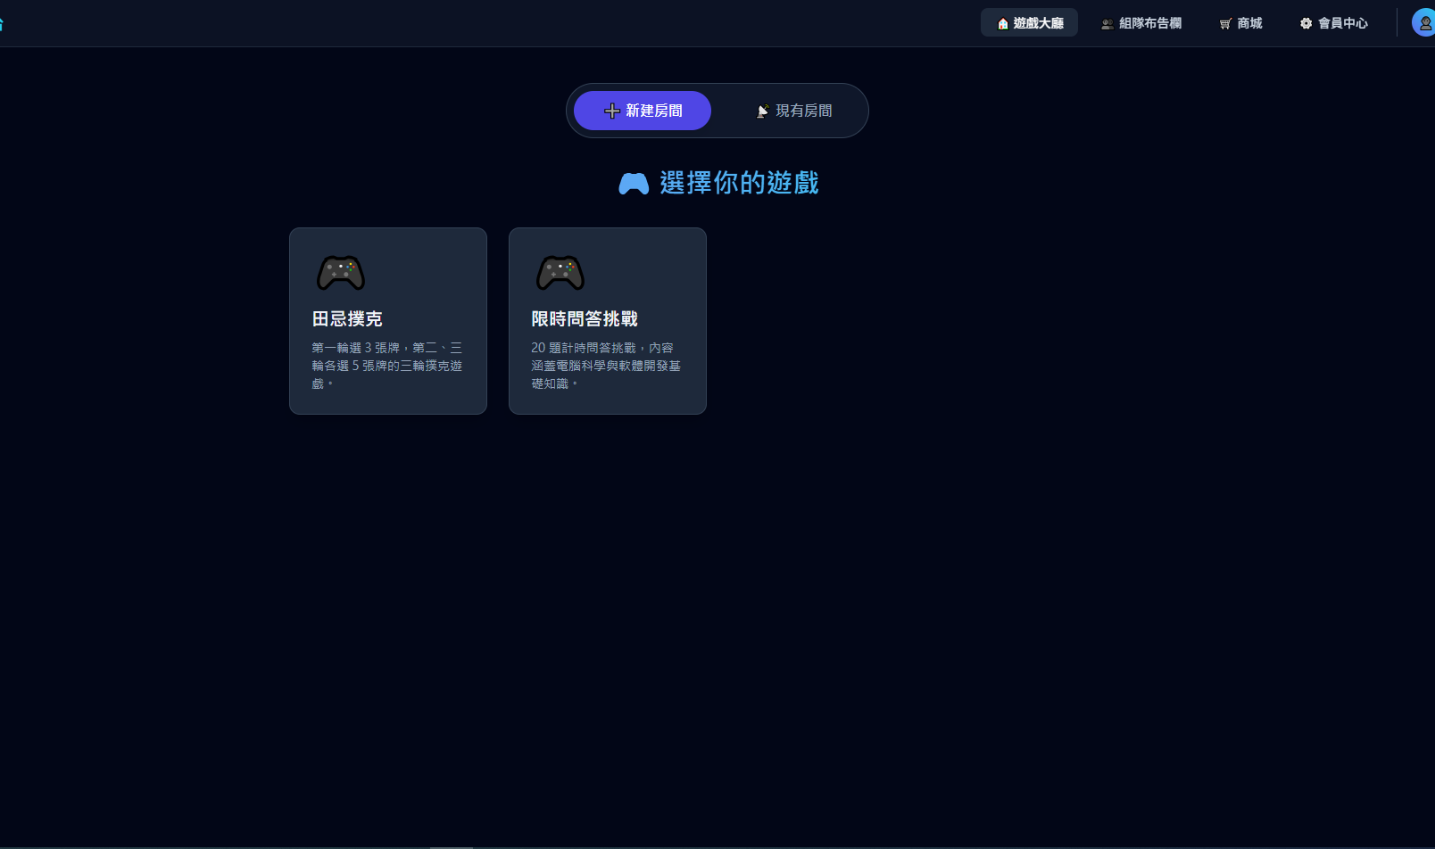
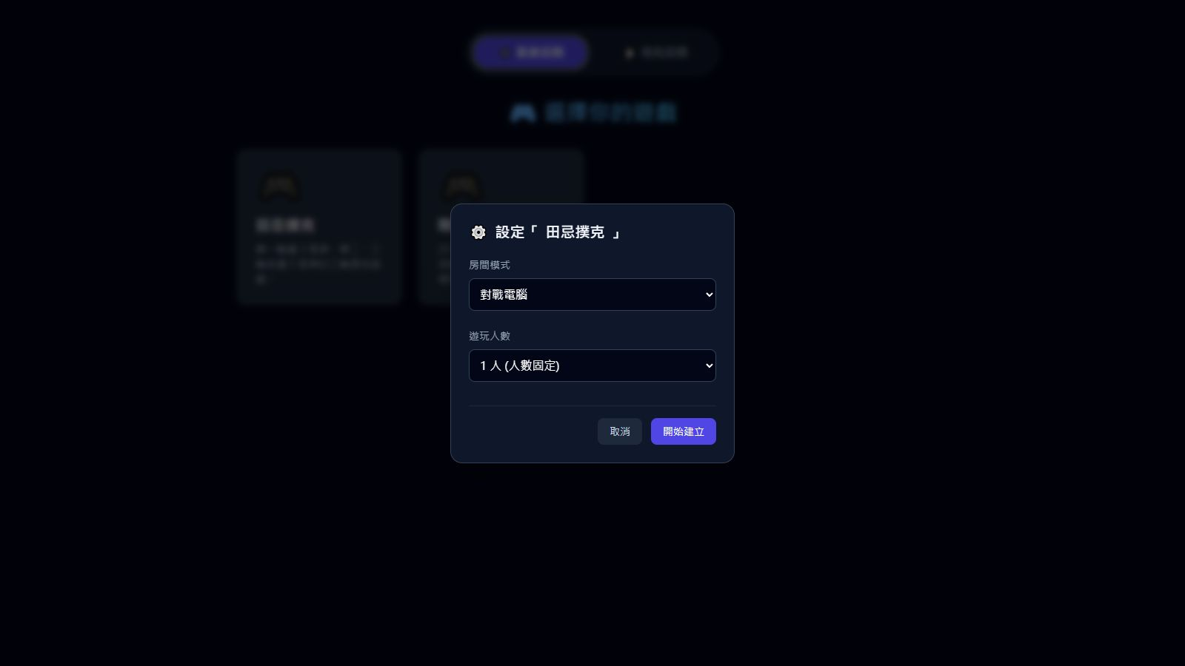
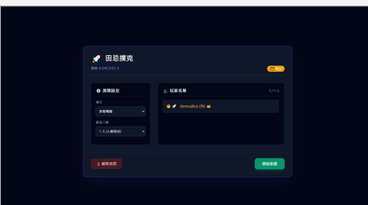
WORKING PRODUCT
實際畫面把平台流程連成一致體驗
遊戲大廳 → 組隊設定 → 房間等待，畫面都使用同一個登入身分。
01
選擇遊戲
02
設定隊伍
03
等待開始
遊戲清單由 Game Management 提供。
模式與人數依資料動態產生。
房號、房主與玩家名單同步顯示。
GAMEPLATFORM · 小組專題成果報告
14

Slide 15
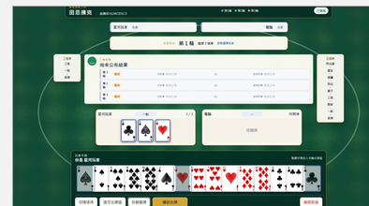
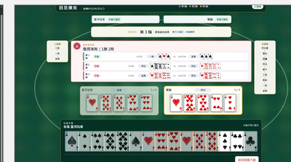
POKER GAME
田忌撲克完成選牌、比牌與三輪結果呈現
同一頁完成玩家資訊、目前輪次、選牌區、結果區與三輪戰績呈現。
自動選牌
三輪結果
房間資訊 + 玩家身分 + 手牌 + 本輪結果
同一頁顯示三輪戰績與對局結果
GAMEPLATFORM · 小組專題成果報告
15

Slide 16
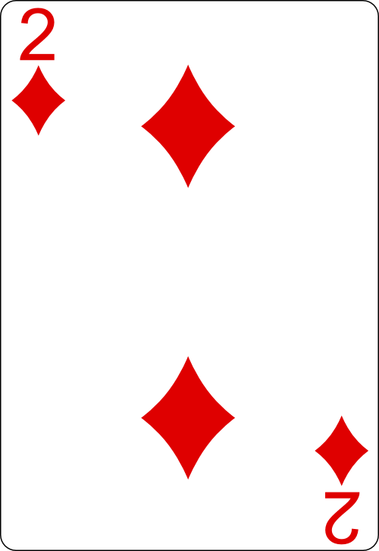
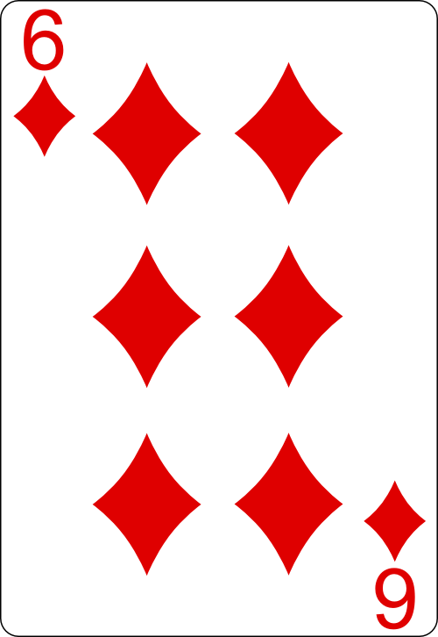

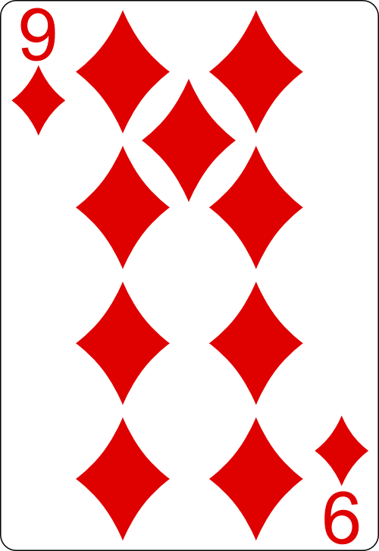

POKER ALGORITHM
Poker 演算法：把牌型轉成可直接比較的 strength
以 ♦2、♦6、♦8、♦9、♦K 同花為例，將牌型、點數與花色編碼成單一 long 值。
513090806021
= 5 | 13 | 09 | 08 | 06 | 02 | 1
牌型 同花 最大K 9 8 6 2 花色♦
範例：♦2、♦6、♦8、♦9、♦K ＝ 同花
強度編碼
規則集中
自動選牌基礎
牌型放在最高位
點數由大到小排列
kicker／花色放在低位
比較時只看 long 大小
牌型規則集中維護
牌組統一轉成 strength
避免大量 if / else
find_best_cards() 列舉組合
每組計算 strength
保留最高分牌組
GAMEPLATFORM · 小組專題成果報告
16

Slide 17
POKER ALGORITHM
自動選牌：find_best_cards() 找出本輪最強手牌
列舉本輪可用牌的候選組合，將每一組轉成 strength，比較後保留分數最高的牌組。
01
扣除已用牌
02
決定張數
03
列舉組合
04
計算分數
05
保留最高
前面輪次已選牌不再使用
第 1 輪 3 張；第 2/3 輪 5 張
從剩餘手牌取 C(n,k)
score() → hand_strength
更新 best_score 與 best[]
回合策略
依目前流程先選第 3 輪 5 張，再選第 2 輪，最後處理第 1 輪 3 張。
find_best_cards() 核心概念
best_score = -1 for each combination C(n, k): score = score(current, count) if score > best_score: best_score = score best = current
目前輪次自動選牌
auto_choose_current_round() 只重算目前輪次；已完成輪次保持鎖定。
與 strength 的關係
每一組候選牌都交給 score()，再由 Round.determine_hand_strength() 取得分數。
重點：比牌規則只維護一份，自動選牌只需要反覆比較 strength。
GAMEPLATFORM · 小組專題成果報告
17

Slide 18
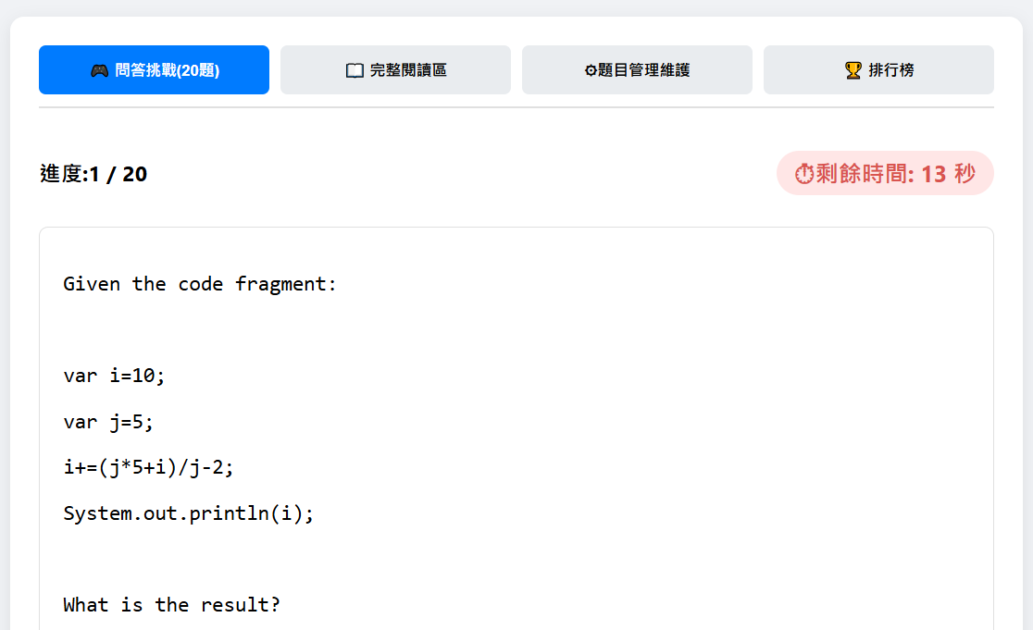
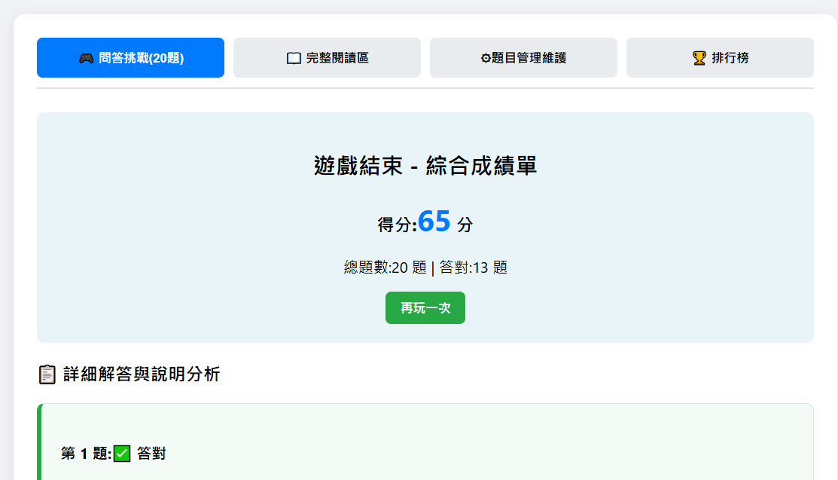
QUIZ GAME
限時問答挑戰 : 可以挑戰、並提供檢討
現時30秒答題挑戰，考驗玩家對JAVA程式基本概念的了解，並提供閱讀與維護的功能
亂數排列產生答題
得分與閱卷檢討
玩家身分 加入挑戰，並顯示剩餘時間
同一頁挑戰分數，並提供答案對比的檢討結果
GAMEPLATFORM · 小組專題成果報告
18

Slide 19
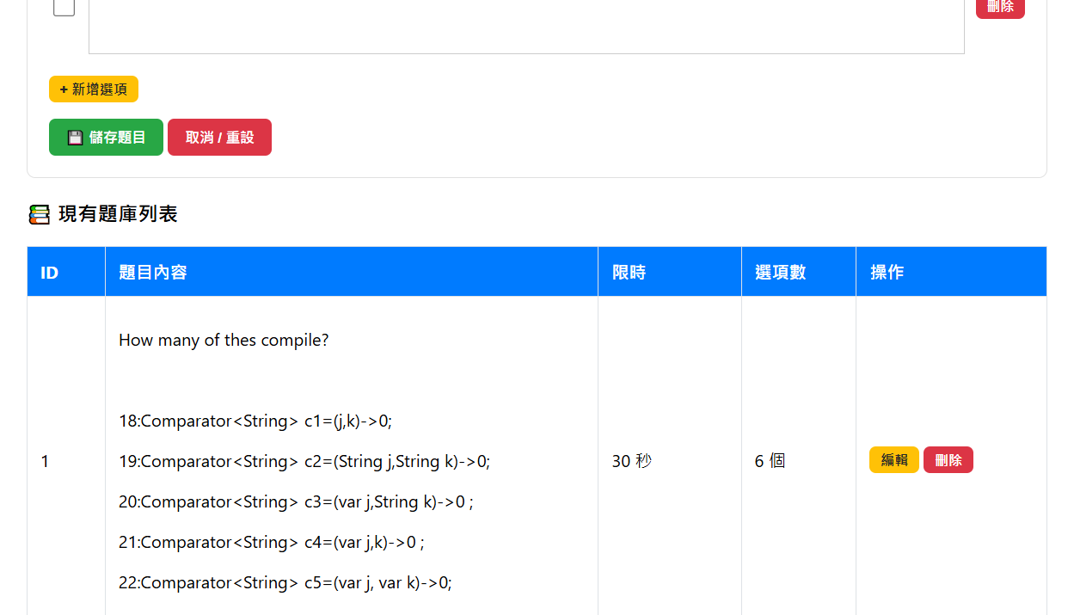
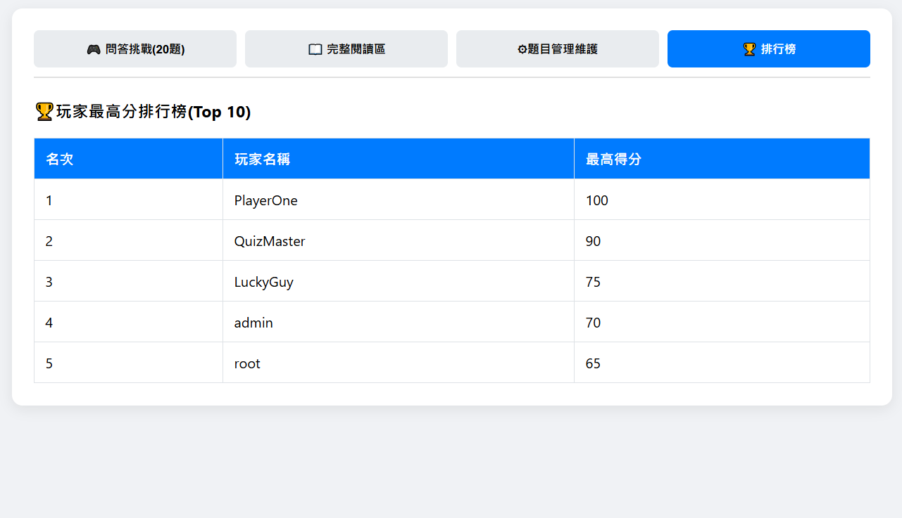
QUIZ GAME
限時問答挑戰 : 題目維護與排行榜
提供題目新增、修改、刪除等維護功能，並將玩家成績做成排行榜以資鼓勵
題目維護頁面
玩家分數排行榜
玩家登入即可維護問答題目
會記錄玩家分數，依照高低排行成績
GAMEPLATFORM · 小組專題成果報告
19

Slide 20
從會員到遊戲，平台已形成可展示的完整流程
GamePlatform
共用登入、遊戲目錄、組隊與房間流程，再由個別遊戲處理自己的規則。
端到端
模組化
可驗證
登入 → 房間 → 遊戲
共同平台 + 獨立遊戲
58 項測試 + 實機流程
DEMO · Q&A
GAMEPLATFORM · 小組專題成果報告
20

